Slide 1

Lịch sử
Xây dựng Nhà máy thủy điện Hòa Bình
Lịch sử
Giáo viên: Đào Thị Hà - Trường Tiểu học Trường Sơn
Thứ năm ngày 25 tháng 3 năm 2010

Slide 2

KHỞI ĐỘNG

Slide 3
1. Ngày 25-4-1976 trên đất nước ta diễn ra sự kiện gì ?
Ngày 25-4 -1976, cuộc Tổng tuyển cử bầu Quốc hội chung được tổ chức trong cả nước.
2. Quốc hội khóa VI có những quyết định trọng đại gì ?
Cuối tháng 6, đầu tháng 7-1976 Quốc hội đã họp và quyết định : Lấy tên nước là CHXHCN Việt Nam ; quyết định Quốc huy ; Quốc kì là lá cờ đỏ sao vàng ; Quốc ca là bài Tiến quân ca ; thủ đô là Hà Nội ; thành phố Sài Gòn - Gia Định đổi tên là Thành phố Hồ Chí Minh.

Slide 4
KHÁM PHÁ

Slide 5
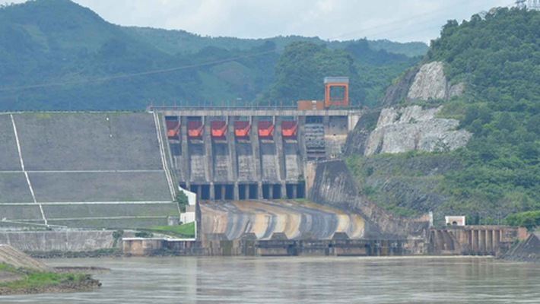
Đây là hình ảnh gì ?

Slide 6
1. Hoàn cảnh xây dựng Nhà máy Thuỷ điện Hoà Bình.
Đọc SGK “Từ đầu … Nhà máy Thuỷ điện Hoà Bình.”
* Câu hỏi
+ Kháng chiến chống Mỹ cứu nước thắng lợi, nhân dân cả nước ta làm gì ?
+ Thành tựu đặc biệt trong công cuộc xây dựng đất nước là gì ?
- Nhân dân cả nước tiến hành xây dựng đất nước “đàng hoàng hơn, to đẹp hơn” theo lời Bác Hồ dạy.
- Sự ra đời của Nhà máy Thuỷ điện Hoà Bình.

Slide 7
2. Quá trình xây dựng nhà máy
Đọc thầm thông tin từ “Ngày 6-11-1979 … hi sinh tính mạng” trang 60, 61 SGK trả lời các câu hỏi :
- Nhà máy Thuỷ điện Hoà Bình được xây dựng vào thời gian nào ? Ở đâu ? Trong thời gian bao lâu ?
- Các cán bộ và công nhân 2 nước Việt Nam - Liên Xô đã làm việc với tinh thần như thế nào ?
- Nhà máy thuỷ điện Hoà Bình được chính thức xây dựng vào ngày 6-11-1979. Trên dòng sông Đà, tại thị xã Hòa Bình, tỉnh Hòa Bình. Và hoàn thành vào ngày 4-4-1994 trong 15 năm (từ năm 1979 đến năm 1994).
Notes:
7

Slide 8
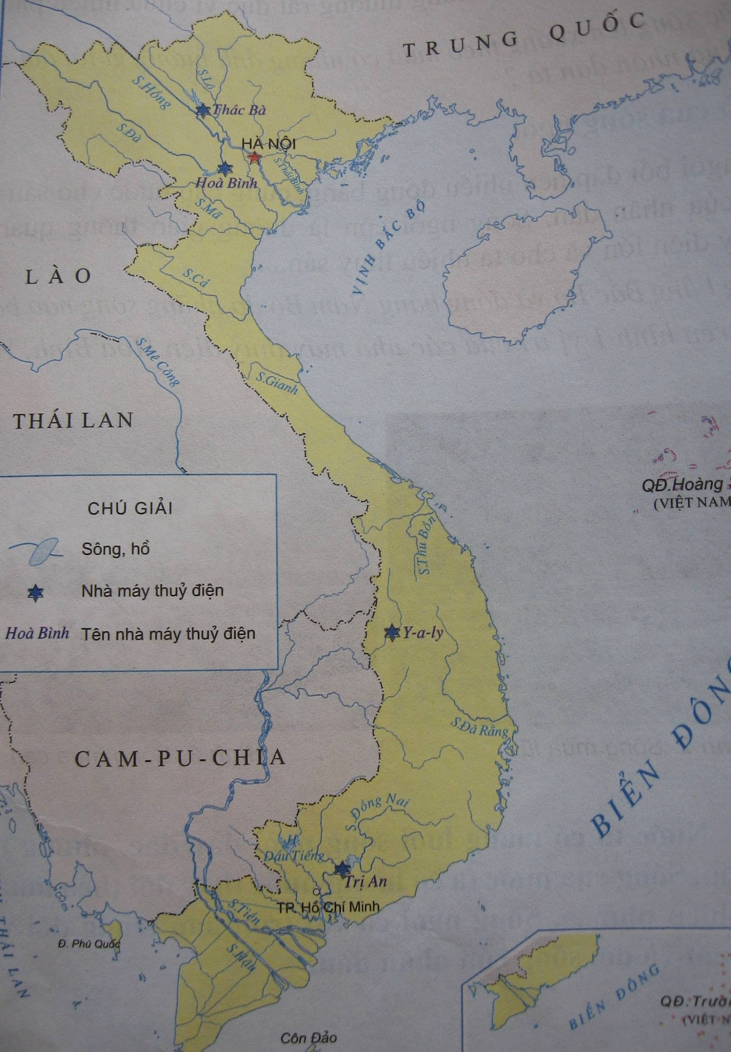
Sông Đà

Slide 9

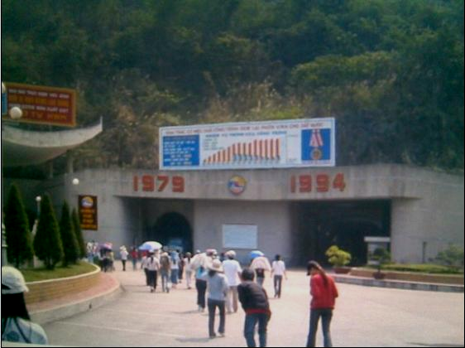
Xây dựng từ năm 1979 và hoàn thành vào năm 1994

Slide 10
- Các cán bộ và công nhân 2 nước Việt Nam - Liên Xô đã làm việc với tinh thần như thế nào ?
Suốt ngày đêm có hơn 3 vạn người và hàng nghìn xe cơ giới làm việc hối hả. Trong những điều kiện khó khăn, thiếu thốn nhưng cán bộ và công nhân làm việc đã vượt lên tất cả. Vì dòng điện ngày mai, 168 người, trong đó có 11 công dân Liên xô, đã hi sinh tính mạng.
Tinh thần lao động hăng say, sự hi sinh quên mình của những người công nhân xây dựng. Ngày nay, đến thăm Nhà máy Thuỷ điện Hoà Bình, chúng ta sẽ thấy đài tưởng niệm, tưởng nhớ đến 168 người, trong đó có 11 công dân Liên Xô, đã hy sinh trên công trường xây dựng.

Slide 11
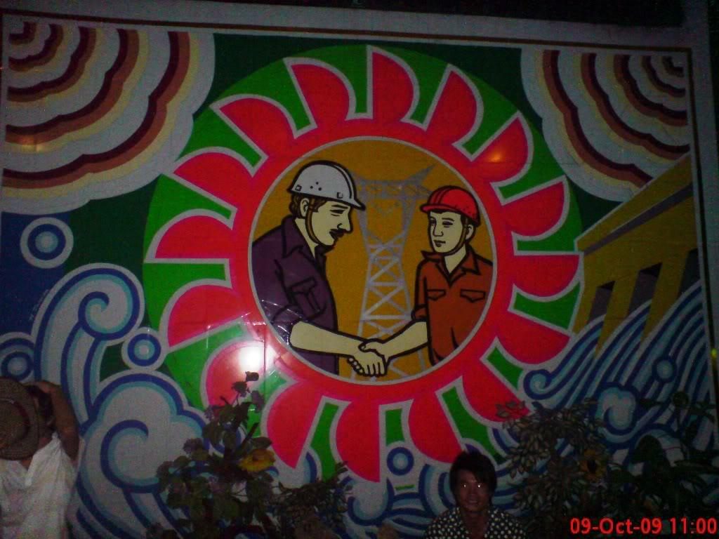
Bức ảnh thể hiện tình hữu nghị Việt - Xô thắm thiết

Slide 12
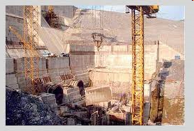
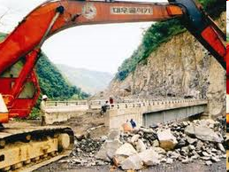
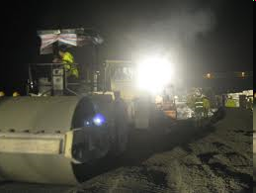
Quá trình xây dựng nhà máy

Slide 13
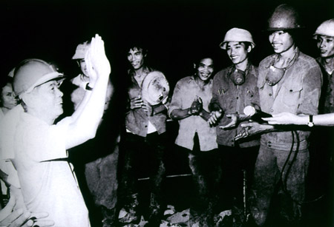
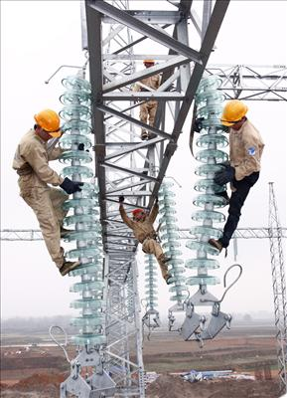
Các cán bộ và công nhân 2 nước Việt - Xô lao động hăng say quên mình không kể ngày hay đêm.

Slide 14
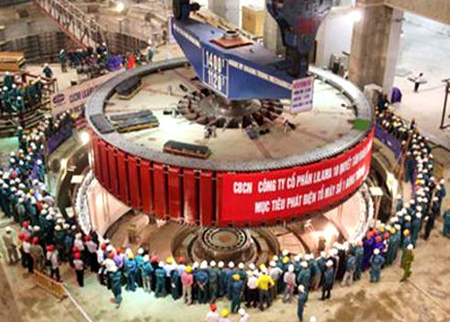
Ngày 30–12–1988, tổ máy số 1 hoàn thành.

Slide 15
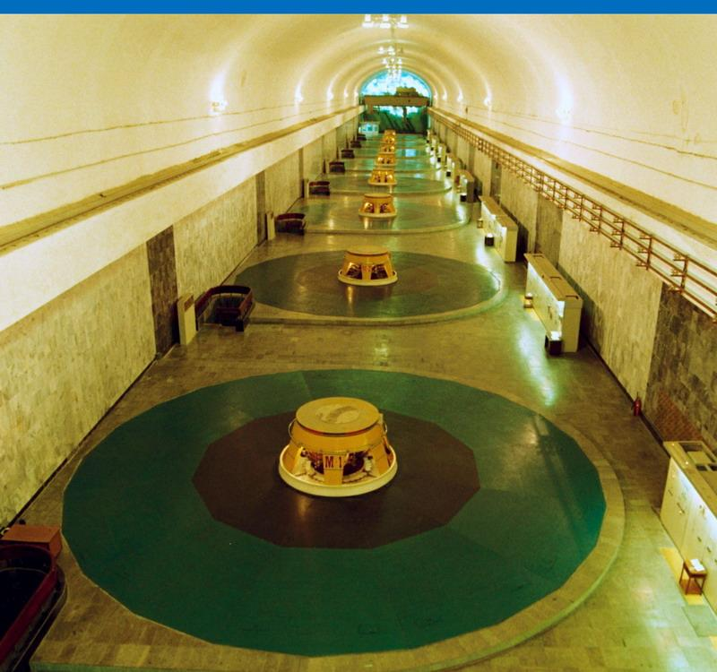
8 tổ máy

Slide 16
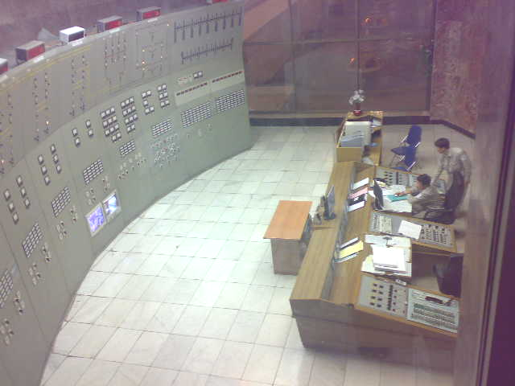
Phòng điều khiển trung tâm

Slide 17
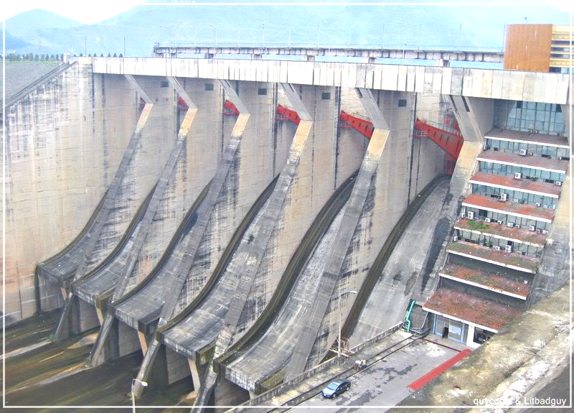
Cửa xả nước, đập cao bằng nhà 10 tầng

Slide 18
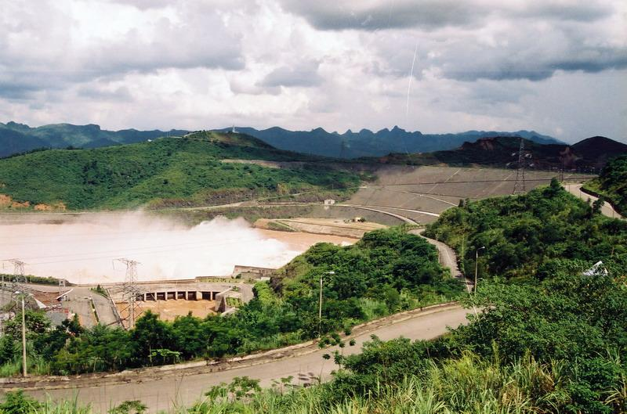
Toàn cảnh Nhà máy Thủy điện Hòa Bình khi đã hoàn thành

Slide 19
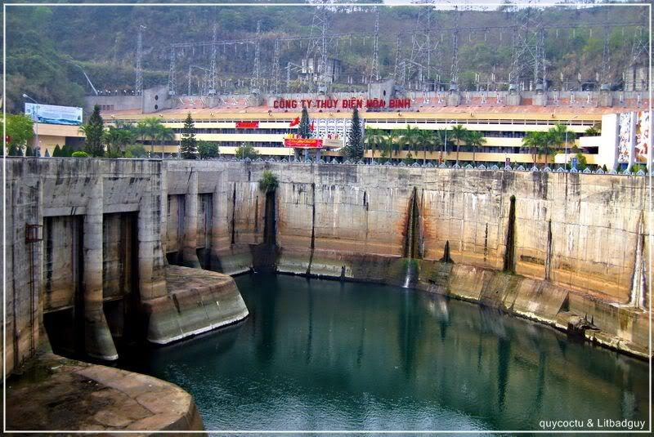
Toàn cảnh công trình

Slide 20
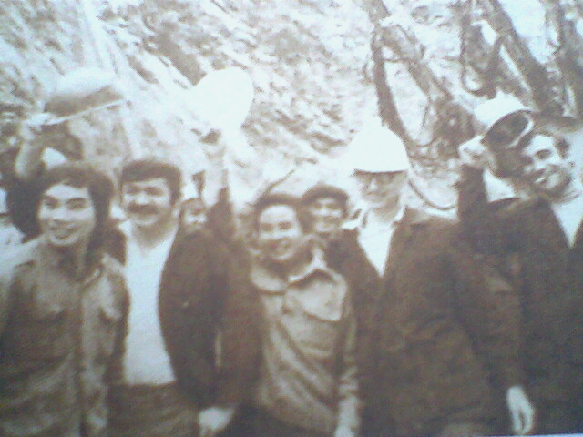
Hình 1: Niềm vui do vượt mức kế hoạch của công nhân xây dựng Nhà máy Thủy điện Hòa Bình

Slide 21
KẾT LUẬN
- Nhà máy Thủy điện Hòa Bình được khởi công xây dựng ngày 6-11-1979 và hoàn thành ngày 4-4-1994.
- Nhà máy là kết quả lao động sáng tạo quên mình của cán bộ và công nhân 2 nước Việt - Xô trong suốt 15 năm.
- Nhà máy ra đời là một trong những thành tựu nổi bật của công cuộc xây dựng chủ nghĩa xã hội ở nước ta.

Slide 22
3. Vai trò của Nhà máy Thủy điện Hòa Bình
Đọc đoạn cuối trong SGK để trả lời các câu hỏi sau :
* Nhà máy có vai trò như thế nào đối với công cuộc xây dựng đất nước ?
Nhà máy đã có những đóng góp to lớn trong công cuộc xây dựng đất nước :
- Ngăn lũ ở đồng bằng Bắc bộ.
- Cung cấp điện cho cả nước phục vụ cho đời sống và sản xuất.
-> Việc xây dựng nhà máy là thành tựu nổi bật, thể hiện thành quả của công cuộc xây dựng chủ nghĩa xã hội ở nước ta.

Slide 23
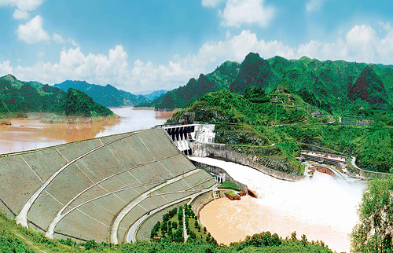
Đập ngăn nước Nhà máy Thuỷ điện Hoà Bình

Slide 24
BÀI HỌC :
Nhà máy thủy điện Hòa Bình là kết quả 15 năm lao động sáng tạo đầy gian khổ, hi sinh của hàng nghìn cán bộ, công nhân Việt Nam và Liên Xô, là thành tựu to lớn của nhân dân ta trong sự nghiệp xây dựng đất nước.

Slide 25
VẬN DỤNG

Slide 26
Em hãy kể một số nhà máy thủy điện khác ở nước ta mà em biết ?

Slide 27
Sông Đà

Slide 28
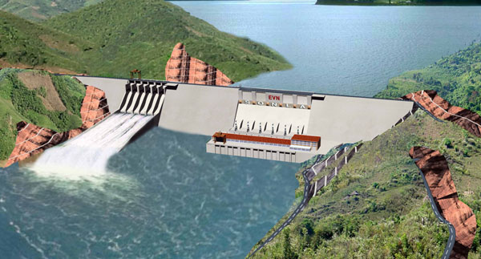
Nhà máy thủy điện Sơn La

Slide 29
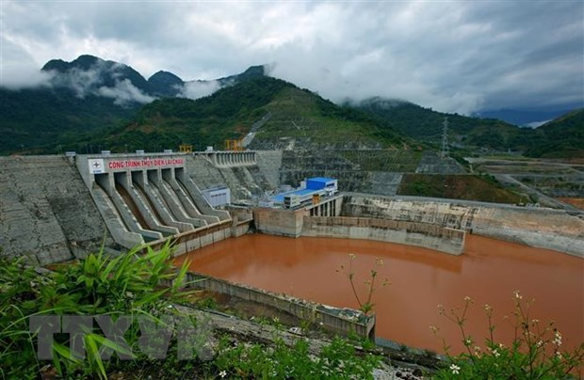
Nhà máy thủy điện Lai Châu

Slide 30
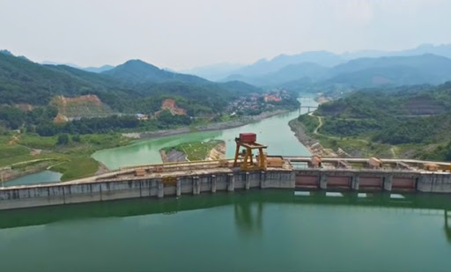
Nhà máy thủy điện Tuyên Quang

Slide 31
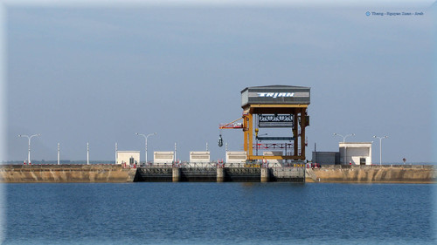
Được xây dựng trên sông Đồng Nai, cách thành phố Hồ Chí Minh 65km về phía Đông Bắc. Khởi công ngày 30-4-1984, khánh thành năm 1991. Thủy điện Trị An có vai trò quan trọng trong việc cứu nguy cho sự thiếu hụt năng lượng trầm trọng của hệ thống điện ở một thời kỳ căng thẳng nhất vào cuối những năm 80, góp phần tích cực cho sự phát triển kinh tế - Xã hội miền Nam.
Nhà máy Thủy điện Trị An - Đồng Nai

Slide 32
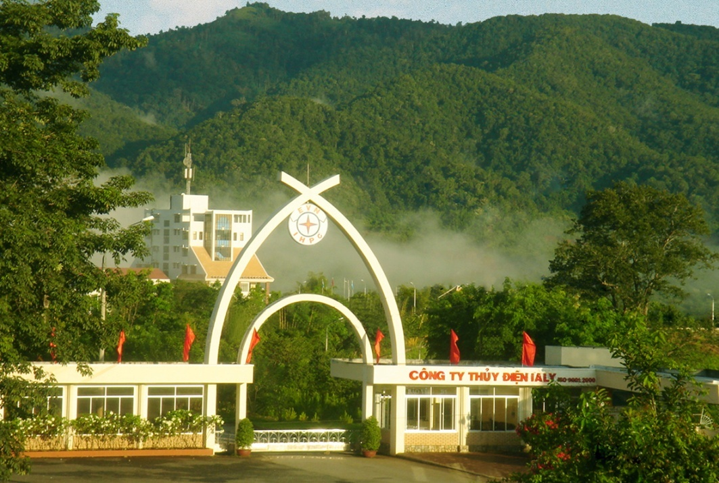
Nhà máy Thủy điện Yaly – Kon Tum
Khởi công xây dựng ngày 4-11-1993, khánh thành ngày 27-4-2002 trên cơ sở tiềm năng thủy điện của thác Yaly, một trong những thác nước lớn nhất Việt Nam thuộc địa phận huyện Sa Thầy, tỉnh Kon Tum.

Slide 33
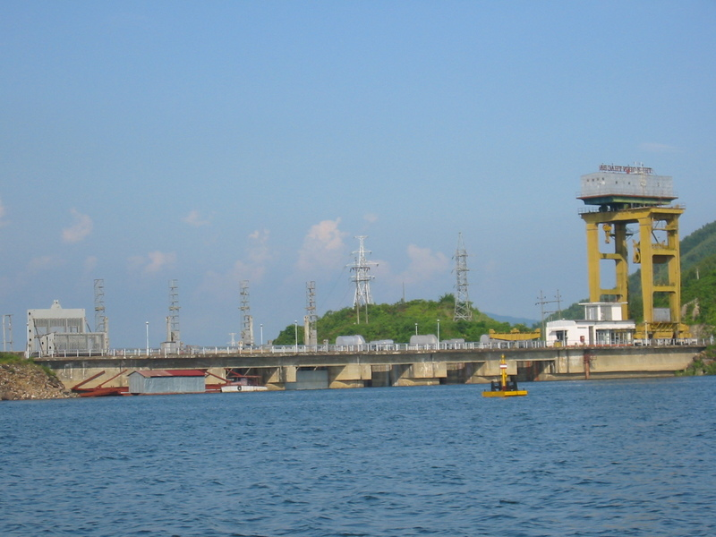
Thủy điện Thác Bà - Yên Bái

Slide 34
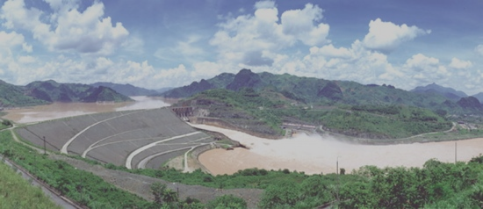

Nhà máy được xây dựng trên sông Đà tại thành phố Hòa Bình (Tỉnh Hòa Bình).
Địa điểm xây dựng
Ngày khởi công và hoàn thành công trình
Khởi công
6-11-1979
Vai trò của Thủy điện Hòa Bình
THỦY ĐIỆN HÒA BÌNH
Hoàn thành 04-4-1994
Chống lũ
Quốc gia hợp tác và giúp đỡ xây dựng
Phát điện
Tưới tiêu, chống hạn
Giao thông thủy
Liên bang CHXHCN Xô Viết (Liên Xô)

Slide 35
*BVMT: Nhà máy Thủy điện Hòa Bình đối với cuộc sống của con người rất quan trọng nhất là đối với sự phát triển kinh tế và đối với môi trường của chúng ta, bất kì hoạt động sản xuất nào cũng cần tới điện. Chúng ta phải biết sử dụng điện một cách hợp lí và tiết kiệm điện khi không cần thiết, ra khỏi phòng phải tắt đèn, quạt ở trường cũng như ở nhà.

Slide 36

Chúc thầy, cô và các em sức khỏe

